Slide 1
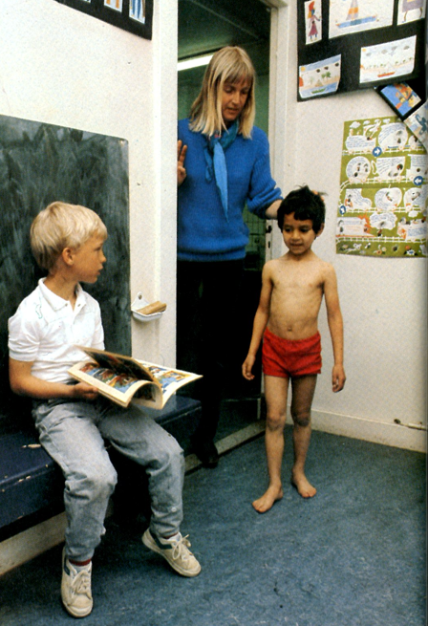
hans was het eng?
achmed nee hoor.
hans wat doet ze allemaal?

Slide 2
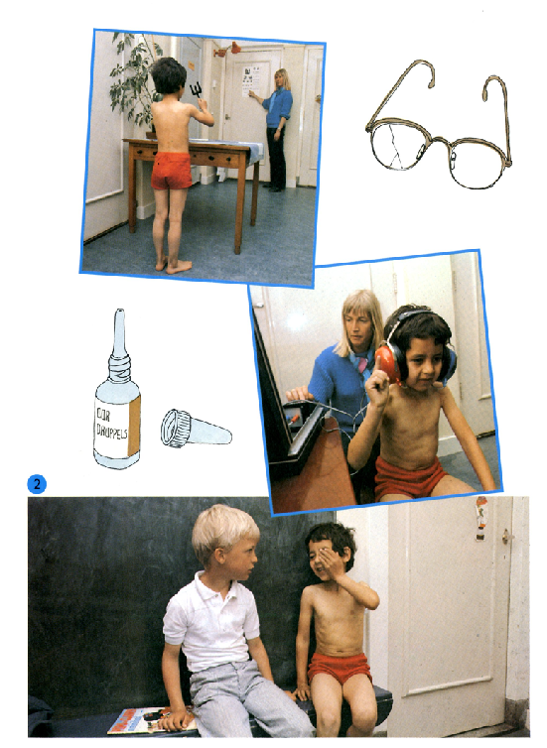
achmed ze kijkt naar je ogen en naar je oren.
eerst moet je één hand voor je ogen doen. kijk, zo,
en dan moet je de schooldokter nadoen met het vorkje.
hans en dan?
achmed en dan je hand voor je andere oog.
hans en dan, wat gebeurt er dan?
achmed dan kijkt ze met een lampje in je oren,
en dan krijg je een koptelefoon op
en als je piep hoort, doe je je hand omhoog. kijk, zo.

Slide 3
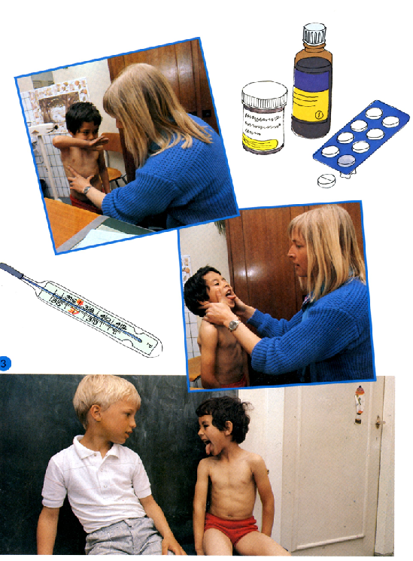
hans en dan?
achmed dan moet je hard blazen,
op je hand en dan kijkt ze naar je buik.
hans en dan?
achmed dan moet je je tong uitsteken
en moet je aa zeggen.

Slide 4
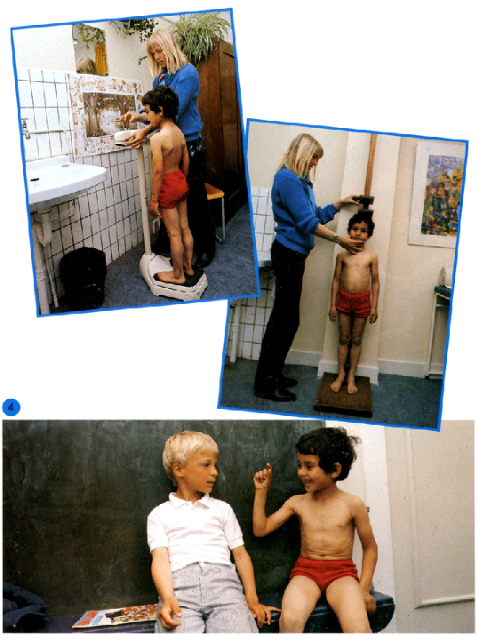
hans en wat gebeurt er dan?
achmed dan moet je op de weegschaal staan,
dan kijkt ze hoe zwaar je bent.
hans en dan?
achmed dan moet je onder de meetlat gaan staan.
en dan kijkt ze hoe lang je bent.

Slide 5
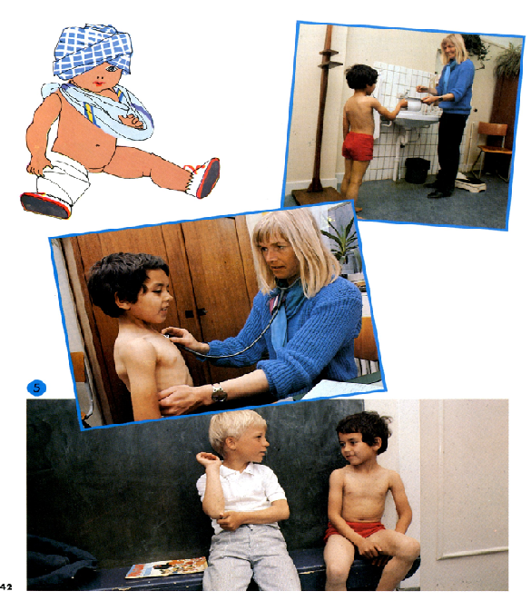
hans en dan?
achmed dan moet je een plas doen.
hans in een po of in een flesje?
achmed in een po.
hans en dan?
achmed dan luistert ze naar je buik
en naar je rug met een rond ding.
dan moet je diep zuchten.

Slide 6
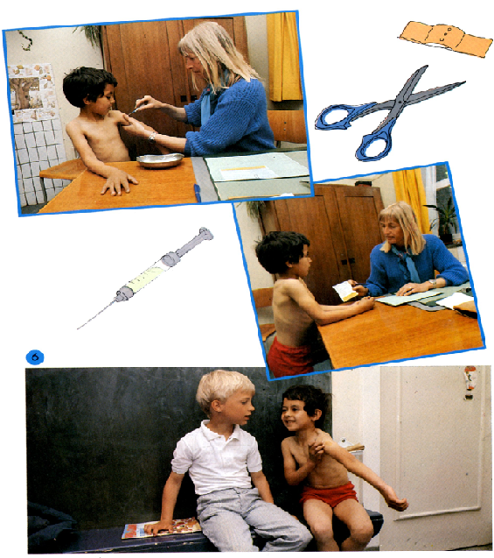
hans en wat gebeurt er dan?
achmed dan krijg je een prik.
hans brr, doet dat pijn?
achmed ja, een beetje.
hans en dan?
achmed dan krijg je een pleister.
kijk, hier.
en dan krijg je een sportkaart.
dan ben je klaar.

